Slide 1
VY_32_INOVACE_CJK43860BED
Výukový materiál v rámci projektu OPVK 1.5 Peníze středním školám Číslo projektu: CZ.1.07/1.5.00/34.0883 Název projektu: Rozvoj vzdělanosti Číslo šablony: III/2 Datum vytvoření: 5.3.2013 Autor: Mgr. Karla Bedrlíková Určeno pro předmět: Český jazyk a literatura Tematická oblast: Světová literatura po roce 1945 Obor vzdělání: Kosmetické služby(69-41-L/01), 4. ročník Název výukového materiálu: J.R.R. Tolkien Popis využití: Výukový materiál s úkoly pro žáky s použitím dataprojektoru a notebooku Čas: 20 minut

Slide 2
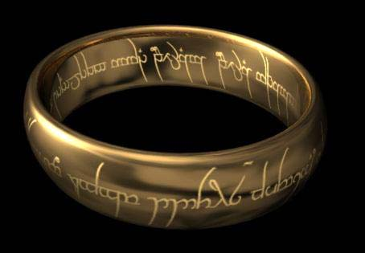
John Ronald Reuel Tolkien
Jeden prsten vládne všem. Jeden jim všem káže, Jeden všechny přivede, do temnoty sváže v zemi Mordor , kde se snoubí šero se šerem. Pán Prstenů

Slide 3
John Ronald Reuel Tolkien (1892-1973)
angl. spisovatel, filolog, univerzitní profesor
narodil se v dnešní Jihoafrické republice, kde jeho rodiče pobývali, ale kvůli otcově smrti se vrátili s matkou a bratrem do Anglie
přestěhovali se do vesnice Sarehole – spolu s bratrem trávil dlouhé hodiny zkoumáním starého vodního mlýna a močálu v Moselery => tyto zážitky pak byly zdrojem inspirace pro scenérie v jeho knihách
ve čtyřech letech uměl Tolkien číst a psát
když mu bylo dvanáct let, zemřela mu matka a jako sirotek byl vychováván knězem F.X.Morganem

Slide 4
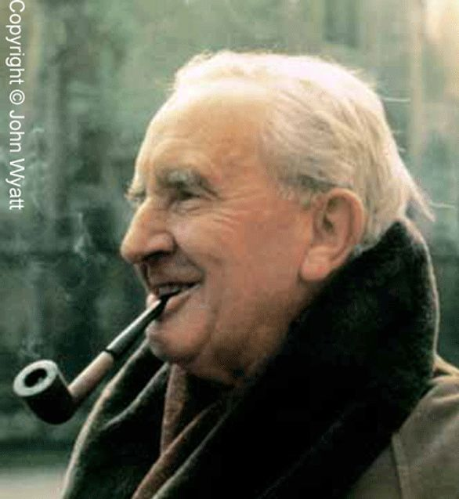
J.R.R.Tolkien
v 16 se zamiloval do Edith Brattové a navzdory překážkám se s ní oženil – po celý život zůstala jeho jedinou láskou, měli čtyři děti
během 1.sv. války se účastnil bitvy u Sommy – 1916 onemocněl zákopovou horečkou => většinu roku 1917 strávil v nemocnici a začal psát Knihu ztracených příběhů (pohádkové příběhy na motivy mytologie a folklóru)
Obr. 1

Slide 5
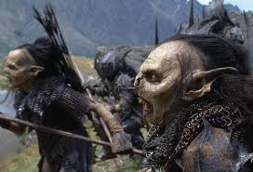
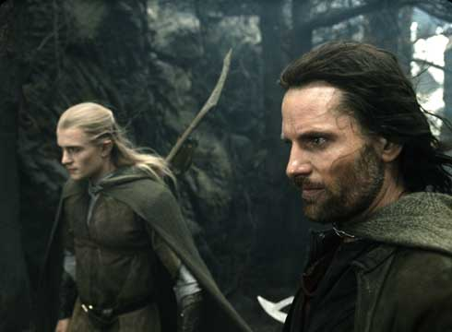
J.R.R.Tolkien
1925 Oxford – profesor anglosaštiny
1945 – profesor anglického jazyka a literatury
1972 obdržel od královny Alžběty II. Řád britského impéria
? Úkol č.1 – Přiřaďte autora k literárnímu žánru. Jmenujte další zástupce této literatury.
Obr. 2
Obr. 3

Slide 6
Tolkien - dílo
T. nikdy neočekával, že jeho příběhy budou zajímat více lidí.
Na naléhání bývalého studenta publikoval knihu Hobit, kterou napsal jen pro své děti.
Kniha se stala tak populární, že nakladatel požádal autora o pokračování => výpravný román Pán prstenů (1954-1955), tři svazky.
Tolkien chtěl Pána prstenů vydat jako jediný román, ale po válce bylo obtížné sehnat papír, proto román vycházel postupně.
K napsání románu potřeboval deset let.
V roce 1999 zákazníci knihkupectví Amazon.com v hlasování vybrali Pána prstenů jako nejvýznamnější knihu tisíciletí.

Slide 7
Pán Prstenů
Když Tolkien začal psát první díl Pána prstenů, domníval se, že bude vyprávět pohádku jako v HOBITOVI, ale postupem času začal děj „temnět“.
Tolkien pracoval na historii Středozemě (kde se děj odehrává) až do své smrti. Jeho syn Christopher Tolkien uspořádal některé materiály do ucelené podoby a publikoval je jako Silmarillion.
Zaujetí pro jazykovědu inspirovalo Tolkiena k vytvoření téměř 15 umělých jazyků (nejznámější jsou dva elfí jazyky v Pánovi prstenů).

Slide 8
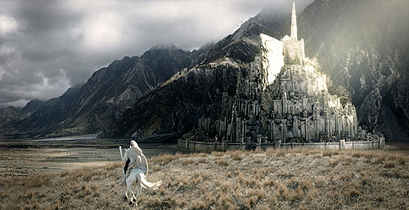
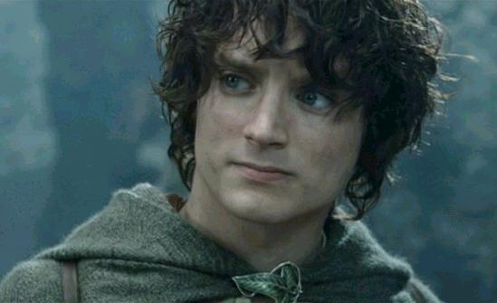
Pán prstenů
Konflikt dobra se zlem, úkolem je zničit jeden prsten, který ve spojení se svým pánem Sauronem představuje děsivou ničivou sílu ohrožující celou Středozem.
Společenstvo Prstenu (1954) Dvě věže (1954) Návrat krále (1955)
? Úkol č.2 – Zjistěte fakta, ohledně zfilmování díla (režie, místo natáčení…).
Obr. 4
Obr. 5

Slide 9
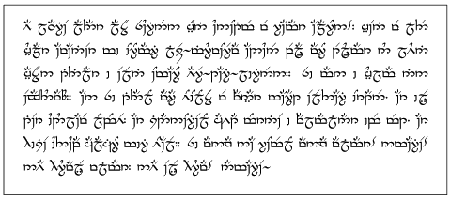
Společenstvo Prstenu
Na počátku příběhu se hobit Frodo dozví od čaroděje Gandalfa, že jeho prsten, který zdědil po Bilbovi, je ve skutečnosti Jeden prsten, který si kdysi nechal vyrobit temný pán Sauron a nechal do prstenu přejít velkou část své moci, aby si s jeho pomocí podrobil obyvatelstvo Středozemě.
Obr. 6

Slide 10
Společenstvo Prstenu
Frodo se se svým zahradníkem Samem Křepelkou a přáteli Smíškem a Pippinem vydává na Gandalfovu radu do elfské pevnosti – Roklinky, kam Sauronova moc nesahá, a kde se má rozhodnout o dalším osudu Prstenu.
Prsten musí být zničen v místě svého vzniku – v srdci Sauronovy říše Mordoru v Puklinách osudu, průrvě ohnivé Hory osudu. Frodo odchází splnit poslání pouze se Samem, aby Prsten nepokoušel ostatní.

Slide 11
Dvě věže
cesta Společenstva se rozdělila
Aragorn, Legolas a Gimli sledují skřety, kteří unesli Smíška a Pipina. Hobitům se podaří uniknout a dostávají se k entům, bytostem vypadajícím jako stromy – přidávají se k boji proti Sauronovi.
Frodo a Sam se dostávají do Mordoru. Narazí na Gluma, tvora, který prsten vlastnil před Bilbem. Nakonec Prsten skončí u Sama, protože Froda omráčí obrovská pavoučice Odula, a Sam si myslí, že Frodo je mrtev. Proto se rozhodne poslání dokončit sám.
? Úkol č.3 Na základě četby nebo zhlédnutí filmu charakterizujte nebo popište postavy vystupující v příběhu.

Slide 12
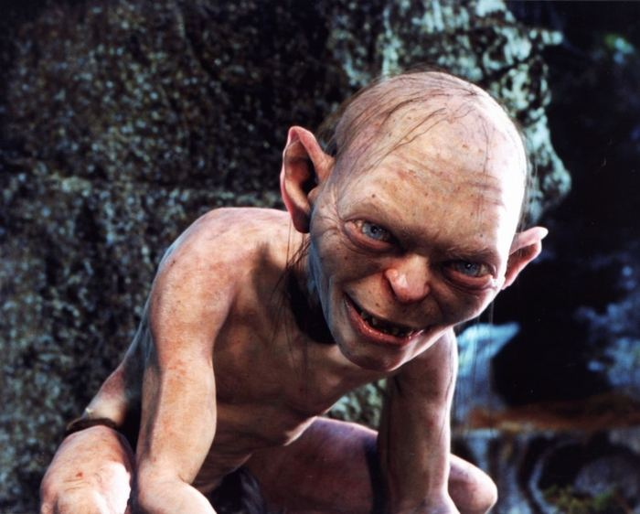
Návrat krále
Aragorn se vydává do Gondorské říše – nejmocnějšího odpůrce Saurona.
Frodo vstoupí na Horu osudu, podlehne však moci Prstenu a prohlásí jej za svůj.
Objevuje se Glum, který Frodovi ukousne prst s Prstenem, v radosti nad znovunabytím Prstenu ztratí rovnováhu a zřítí se do ohně Hory osudu i s Prstenem.
Obr. 7

Slide 13
Návrat krále
Frodovo poslání tak nakonec dojde naplnění.
V okamžiku, kdy Prsten dopadne do ohně Hory osudu, se Sauronova věž zřítí a Sauron se změní v ducha, který zmizí do dáli.
Panství Gondoru nad celou západní Středozemí je obnoveno a opět nastoupí král – Aragorn.
Hobiti se vracejí do Kraje, který ale již není takový, jaký jej opouštěli. Začíná Čtvrtý věk – panování lidí.

Slide 14
Použitá literatura
www.wikipedie.cz
Andree, Lukáš a spol.: Literatura pro 4. ročník SŠ. Brno, Didaktis 2010,159 s.
Prokop, Vladimír: Přehled světové literatury 20.stol.Sokolov 2006
Všechny obrázky byly staženy 5.3.2013
Obr. 1 - http://www.listal.com/viewimage/51587
Obr. 2 - http://fantasy.osoba.cz/temata/pan-prstenu-spolecenstvo-prstenu
Obr. 3 - http://heathy-ledger.blog.cz/galerie/ostatni/ruzne-zebricky/po-cem-zeny-touzi/obrazek/52692730
Obr. 4 - http://www.fantasyplanet.cz/clanek/film-pan-prstenu-navrat-krale
Obr. 5 - http://mutteringmama.blogspot.cz/2011/05/sometimes-i-feel-like-frodo-baggins.html
Obr. 6 - http://www.imladris.estranky.cz/clanky/elfske-jazyky/
Obr. 7 - http://bleskove.centrum.cz/fotogalerie/2012/06/20/scifi-glum-hulk-fantomas/foto/484908/

